Slide 1
Föräldramöte P11
2024-02-08
Välkomna!
Till säsongen 2024
för Hertzöga BK P11

Slide 2

Föräldramöte P11
2024-02-08
Agenda
Hertzöga BK
Säsongen 2023
Säsongen 2024
  Träning
  Match
  Seriespel
  Distriktsmästerskap
  Föräldrar – ledarnas förlängda arm
Föräldragruppen
Vad händer på Ilanda IP 2024
Övrigt

Slide 3


Hertzöga BK strävar efter att:
Alla upplever tiden i Hertzöga BK som en höjdpunkt i livet
Spelare och ledare utvecklas i sina roller och som individer
Ilanda IP
en mötesplats för alla
Hertzöga BK syns
och gör skillnad
i samhället
I HBK:are finns Hjärta och mod
I träning & match finns Boll och glädje
I föreningen finns Kamratskap och engagemang

Slide 4
Hertzöga BKs policy och andra riktlinjer
Barn- och ungdomspolicy
Föräldraengagemang – Delta på föräldramöten och hjälpa till med föräldraansvar.
Föräldrarna skall hjälpa ledarna om ledarna ber om hjälp.
Killarna kommer friska och i tid till träning och match.
Föräldrarna bör uppmuntra barnet till träning och ha en långsiktig målsättning med denna.
Ledarna ansvarar för barnen under träning och match.
Föräldrarna skall påverka laget med hejarop, övrig kommunikation överlåts till ledarna.
Föräldrarna skall ha fokus på prestation och inte resultat.

Slide 5
Hertzöga BKs policy och andra riktlinjer
Handlingsplan för trivsel och öppenhet
Föreningens värdegrund
Mål för ledare, aktiva och föräldrar
Vad som är mobbing, kränkning och diskriminering
Förebyggande arbete
Vem man kontaktar
Vem som beslutar

Slide 6
Säsongen 2023
Vad var bra?
  Lägret i Gullspång
  Två väl genomförda cuper både trivsel/socialt och spelmässigt
  Bra försvarsspel vilket syns i statistiken, mindre insläppta mål under 2023 än 2022
  Resultatmässigt en väldigt bra säsong med över 70% segrar
Vad kan bli bättre?
  Fokus på träning och match – alltid en förbättringspunkt
  Motivationen – Mycket annat som lockar
  Förberedelse inför träning
    Sena ankomster – Här ska vi vara på plats 5 min innan utsatt tid
    Kissnödig?
    Knyt skorna!

Slide 7
Säsongen 2023
Hur kan vi bli bättre under 2024?
  Tydligare kommunikation till spelare och föräldrar
  Värdegrundsarbete
  Mer spelarsamtal och egen kontaktperson bland ledarna
  Spelarråd
  Träna, träna, träna!

Slide 8
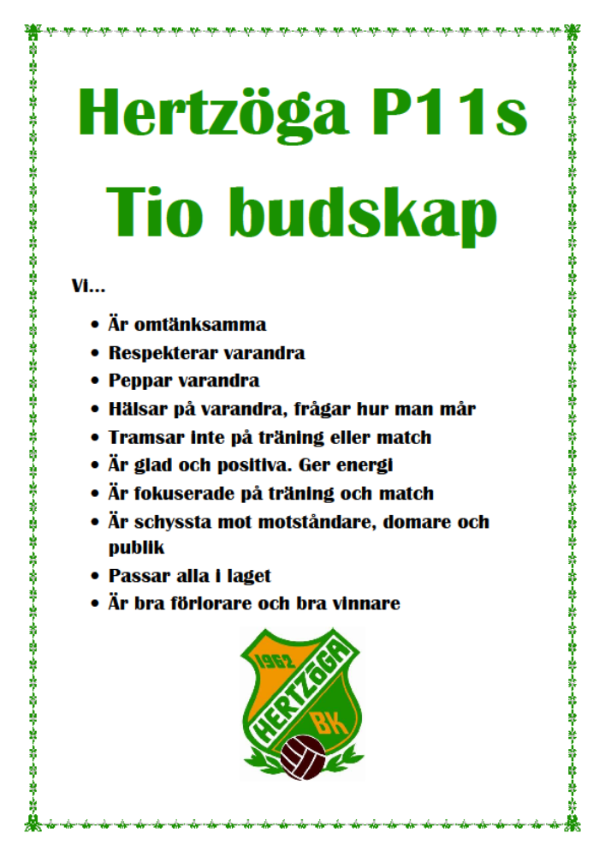

Slide 9

Säsongen 2024
Träning
Jan - Feb 2 träningar i veckan (Ilandaskolan/Ilandahallen)
När snön är borta flyttar vi ut torsdagsträningen.
Mars - April 2 träningar i veckan (Våxnäshallen/Konstgräs)
Maj – Juni 3 träningar i veckan (Naturgräs/Konstgräs)
Sommaruppehåll 1 juli – 28 juli
Aug – Sept 3 träningar i veckan (Naturgräs/Konstgräs)
Okt – Dec 2 träningar i veckan (Konstgräs/Våxnäshallen)
Ambitionen är att få 2 (minst 1) träning i Våxnäshallen
när snön kommer.
Extra träning
  För de med stort träningsengagemang kommer ett 4:e träningstillfälle med P10 erbjudas under Maj-Sept. Då krävs att man går på minst 2 av 3 med egna laget.
  Vi kommer erbjuda P12 samma möjlighet med oss.

Slide 10
Säsongen 2024
30 spelare och 6 ledare
  Slutat inför säsongen 2024
    Spelare
      Theo Selander
      Hjalmar Frögren
      Julius Frögren
      Olof Lindberg
      Jakob Emanuelsson
    Ledare
      Olle Frögren
      Mattias Wahlberg
Träningsläger – Gullspång 26-28/4
  2 nätter
  Fokus
    Sammanhållning
    Säsongen 2024 och dess förändringar
    Värdegrund
  Hjälp med hushållstjänster - föräldrar
Målvaktsträningar
  2 av 3 träningar i veckan specialiserade för målvakter

Slide 11
Säsongen 2024
2 st 9-mannalag i seriespel (nivåindelat)
  Mer info under mötet
Distriktsmästerskap – DM
  Mer info under mötet
Dalecarlia Cup (Borlänge)
  Mer info under mötet
Hallvärmländskan (7-manna inomhus konstgräs)
  Börjar i december året du fyller 13
Spelarråd – demokratiskt valda
  Påverkan av taktik, träning, cuper mm
Spelarsamtal – mentorer
  Varje spelare får en ledare som kontaktperson/mentor
Värdegrundsarbete
  Fortsätta jobba på den fina grund vi skapat

Slide 12
Träning
Rutiner
Ombytt och klar senast 5 min innan träningen startar
Anmäl er till träningar – LOK-stöd
Positiv inställning – oerhört viktigt!
Fokus på träning om man är på träning – vi är där för att träna!
C-plan (9-manna närmast skogen) och konstgräs
Träningen karaktäriseras av
Hög aktivitet och många bollkontakter
Spelidén
Små ytor - mycket smålagspel i olika former
Vissa pass indelas utefter spelarens nivå, för att ge spelaren bästa förutsättningarna att utvecklas
Värdegrund

Slide 13
Träning
Träningsnärvaro
Säsongen kommer präglas av vikten att träna fotboll.
Närvaron kommer ligga till grund för garanterat matchspel
  Policyn säger att man skall träna dubbelt så mycket som man spelar
  match, alltså är målet att man tränar minst 2 ggr i veckan.
Är man skadad kommer man till träning - giltig frånvaro
  För att bibehålla gruppsammanhållning
  Inte komma efter i taktik och teori
  Beroende på skada köra någon form av rehab alt. hjälpa till på träningen
Är man SJUK stannar man hemma - giltig frånvaro
Har man varit skadad eller sjuk ska man i samråd med ledarna diskutera när man är redo för match.

Slide 14
Träning
Är man på semester, besöka släktingar mm (sånt som
spelaren måste åka med på) – giltig frånvaro
VIKTIGT – frånvaromeddelande i anmälan!!
SVARA direkt ni vet då vi planerar träningen utefter antalet spelare samt skapar nivåindelade grupper vissa träningar.

Slide 15
Match
9-manna – 3x25 min
9-manna planen är större och målen är större (oftast ☺).
Kallelser – VIKTIGT att svara!!
  Nytt för säsongen 2024 är att vi kallar till en match i taget och med 5-6 dagars framförhållning. Kort svarstid!! (för att veta om man måste kalla in reserver)
Kom i tid!!! Samling 60 min innan matchstart.
ALLA byter om och duschar på plats oavsett hemma- eller bortamatch
Fokus på prestation och att göra sitt bästa (våga ta ut sig)
Spelar som vi tränar – matchen är ett lärtillfälle
Värdegrund
Träningsnärvaro för att garanteras matchspel
  Policyn säger att man skall träna dubbelt så mycket som man spelar
  match, alltså är ambitionen att man tränar minst 2 ggr i veckan.

Slide 16
Seriespel – nivåindelat
VFF
Värmlands fotbollsförbund (VFF) kommer from säsongen 2024 dela in serier för 9-manna (13-14år) och 11-manna (15-19år) efter nivå istället för ålder.
Nivåer kommer vara likt klassning av skidbackar, från grön till svart
Varför?
  Föreningar skall slippa betala dispensavgifter
  Föreningar med få spelare i de olika åldersgrupperna kan fortfarande vara med
  Spela så jämna matcher som möjligt
  Ge alla möjlighet att utvecklas i sin takt på sin nivå
VFFs rekommenderade indelning:
  Svart P10-lag hög
  Röd P10-lag medel & P11-lag hög
  Blå P10-lag låg & P11-lag medel
  Grön P11-lag låg

Slide 17
Seriespel – nivåindelat
Hertzöga och P11
Hertzöga BK har bestämt att behålla åldersgrupperna
Detta är första gången för oss och VFF vilket gör att de kommer inte bli 100% denna säsong.
Efter vårsäsongen utvärderas ens plats och man kan då bli flyttad beroende på hur man presterat.
Målet är att spela jämna och roliga fotbollsmatcher där det
inte är tydligt hur resultatet skall bli.

Slide 18
Seriespel – nivåindelat
Hertzöga och P11
Ett lag som vinner lika mycket som man förlorar med jämna matcher har hamnat i rätt nivå.
Vår tanke är att anmäla ett lag i Blå och ett lag i Röd
  Laguttagningarna kommer således vara nivåanpassade
  MÅNGA i laget kommer spela i båda serierna under säsongen
  Lagen är inte på något sätt statiska utan vi ska försöka få så mycket dynamik som möjligt men fortfarande ligga rätt i nivå

Slide 19
Distriktsmästerskap - DM
Vi kommer anmäla ett lag till årets distriktsmästerskap
Alla P11-lag i Värmland kan anmäla sig och det lottas sedan vilket motstånd man får i första matchen.
Cup-slutspel vilket innebär att förlorar man åker man ut, vinner man går man vidare till nästa omgång.
Målet är att spela vår bästa fotboll och ta oss långt i cupen. Detta innebär att vi kommer coacha laget under match utifrån detta.
Laguttagningen kommer ske genom omröstning inom ledargruppen.

Slide 20
Distriktsmästerskap - DM
Går vi vidare görs en ny omröstning vilket gör att DM-laget aldrig är statiskt.
Under matcherna samlas vi som inte blivit uttagna och tittar
på matchen och gör något roligt innan.
Spelarna tas ut på följande premisser:
  Har hög träningsnärvaro 3 veckor innan match (giltig frånvaro räknas, men man spelar inte direkt efter skada/sjukdom)
  Håller rätt nivå för sin position samt bidrar på rätt sätt till helheten i laget
  Är en bra lagkamrat och en sjyst kompis i skola och på fritiden.
  Följer våra tio budskap

Slide 21
Föräldrar – ledarnas förlängda arm
Vi tror att killarnas känslor kring fotbollen denna säsong kommer vara fler än tidigare.
Förändringar som kommer ske:
  Nivåindelade serier
  Tabeller och resultat
  Distriktsmästerskap
  Puberteten
  Skolan
Ge dem större förståelse
  En hel del kommer inte förstå hur och varför vissa uttagningar
  till matcher har skett.
Kommunicera med ert barn
  Vi kommer behöva er hjälp att stötta killarna i deras känslor samt bemöta dem på ett vuxet sätt.

Slide 22
Föräldrar – ledarnas förlängda arm
Självinsikt
  Få ner dem på jorden
När skall vi vara som bäst?
  Viktigt att få killarna att förstå att vi tränar för att vara som bäst på sikt. Kanske är det 3 året på 11-manna (18 år)
  Den som är på en hög nivå nu behöver absolut inte va det i 20-25-års åldern (referens distriktslagen och tom pojklandslagen)
Kom du inte med i DM-laget, va gör det med din fotbollskarriär?
  Är du slut som fotbollsspelare för att du inte spelar DM under denna säsong?
Kommunicera med oss ledare för att vi ska förstå vad
era barn går igenom
  Oerhört VIKTIGT för att vi skall kunna ge varje spelare den feedback och push som just den behöver.

Slide 23
Föräldragruppen
Föräldragruppens framtid
  Platser i föräldragruppen till förfogande
  Alternativ till att ha utsedda personer
    Varje spelare representeras av en vuxen i en av fyra fokusgrupper
      Föräldraansvar
      Försäljning
      Kläder
      Ekonomi
    Fördelar
      Mycket idéer
      Inte lika känsligt om någon spelare slutar
Försäljning
  Två försäljningar är planerade under 2024.
    Vår
    Höst
  Vad kan man mer göra för att dra in pengar?

Slide 24
Föräldragruppen
Föräldraansvar
  Ilandadagen – 20 april
  Städvecka/or
  Kioskvecka/or
  Bollvärd – nytt koncept
Sponsorer
  Vattenflaska
  Avbytarbänk
Ekonomi
  Lagkassan ca 50tkr.
Kläder
  Vissa behöver nya matchställ

Slide 25
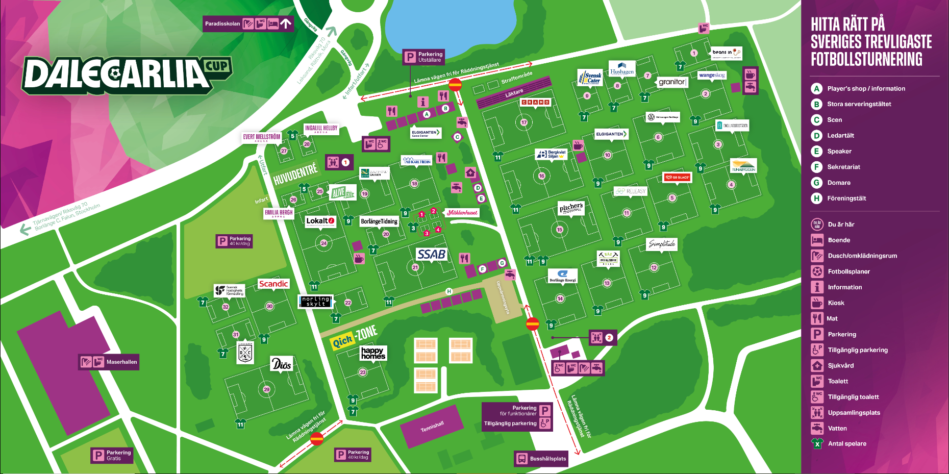
Cup 2024
Dalecarlia Cup 2024 (Borlänge)
  v. 26 26-30 juni, startar torsdag 27/6
  Anmälan snarast då det är först till kvarn
  Kostnad 2000 kr/lag samt 1800 kr/deltagare
    4 övernattningar och 12 måltider
    Boende i skolsal/idrottshall
  2 lag á ca 15 killar och 3 ledare = 4000 + 64800= 68800 kr
  Alla matcher på samma ställe
  Transport löser vi på samma sätt som Oddebollen

Slide 26
Avgifter 2024
Föreningen Hertzöga BK
  Medlemsavgift 150:- (350:- för familj)
  Träningsavgift 1400:- (en ökning med 300:- bla dyrare planhyror från kommunen)
Laget Hertzöga BK P11
  I år har vi resonerat att varje spelare som skall delta på cupen får betala 1000:-.

Slide 27
Vad händer på Ilanda IP - 2024
20 April Ilandadagen
6 juni HBK-dagen
3-4 augusti 10-åringarnas cup (födda 2014)
Augusti Cykelsafari
September Genrepet (födda 2015)
31 december Nyårspromenaden

Slide 28
Kontaktuppgifter
Tränare
Christer Millner 0722-32 90 97
Joachim Falk 0722-04 50 96
Johan Arnesson 0735-25 96 65
Johan Ekängen 0730-98 38 81
Anita Lundberg 0734-40 54 07
Marcus Gustafsson 0703-70 66 49
Informationsansvarig (administration)
Christer Millner 0722-32 90 97

Slide 29
Kontaktuppgifter
Föräldragruppen
Cilla Karlsson 070-461 41 61
Ida Tegner 072-550 63 10
Jennie Flod 070-655 39 40
Madelene Jonsson 070-362 46 89
Martin Lundberg 070-514 63 33

Slide 30

Övrigt
Övriga frågor?

